Slide 1
第5章 Bootstrap响应式移动Web开发

Slide 2
学习目标/Target
了解Bootstrap的概念，能够说出Bootstrap的内容和特点
掌握Bootstrap的下载和使用，能够动手完成Bootstrap预编译文件的下载、引入和初始模板的创建
掌握Bootstrap布局容器，能够灵活运用.container类和.container-ﬂuid类完成对不同容器宽度的设置
掌握Bootstrap栅格系统，能够利用栅格系统实现导航栏效果
熟悉Bootstrap响应式工具类，能够利用响应式工具类实现元素在不同屏幕设备上的显示和隐藏

Slide 3
章节概述/ Summary
在前面的章节中讲解了响应式Web设计，相信会有一部分读者觉得实现响应式是个很复杂的过程，需要调整很多细节。本章将会使用一个工具来让响应式变得容易实现，它就是Bootstrap。Bootstrap为用户提供了一套响应式的移动设备优先的流式栅格系统，能够自适应于多种设备屏幕大小，提高前端开发的工作效率。本章将针对Bootstrap响应式移动Web开发进行详细讲解。

Slide 4
目录/Contents
01
Bootstrap简介
02
Bootstrap下载和使用
03
Bootstrap布局容器
04
Bootstrap栅格系统
05
Bootstrap响应式工具类

Slide 5
5.1
Bootstrap简介

Slide 6

5.1.1 Bootstrap的概念
先定一个小目标！
了解Bootstrap的概念，能够说出Bootstrap的基本内容

Slide 7
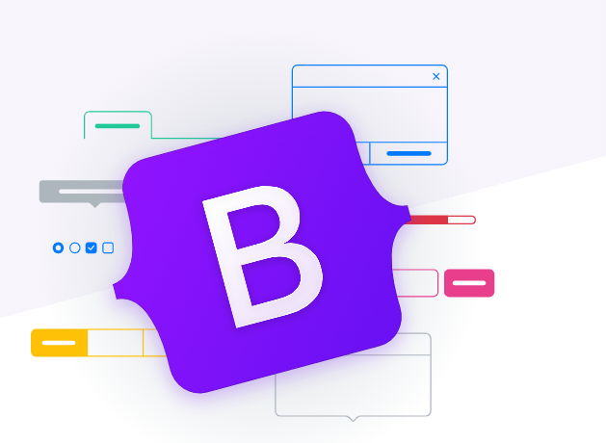
5.1.1 Bootstrap的概念
Bootstrap由来
Bootstrap是由Twitter公司的设计师开发的一个前端开源框架，它于2011年8月在GitHub上发布，一经推出，就非常受欢迎。
Bootstrap是基于HTML、CSS和JavaScript等前端技术实现的框架。

Slide 8
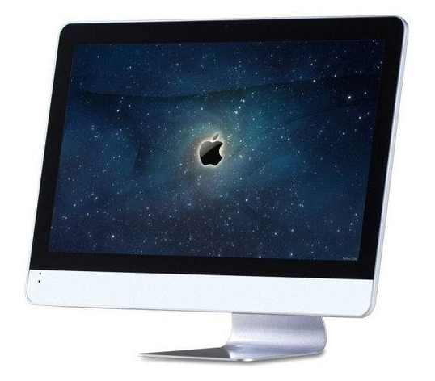
5.1.1 Bootstrap的概念
怎么理解框架
框架就是一套架构，具有一套比较完整的解决方案，而且控制权在框架本身。

Slide 9
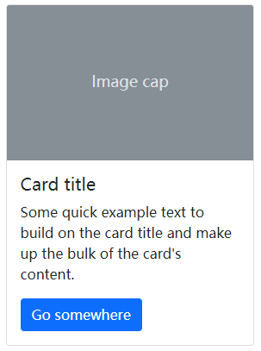
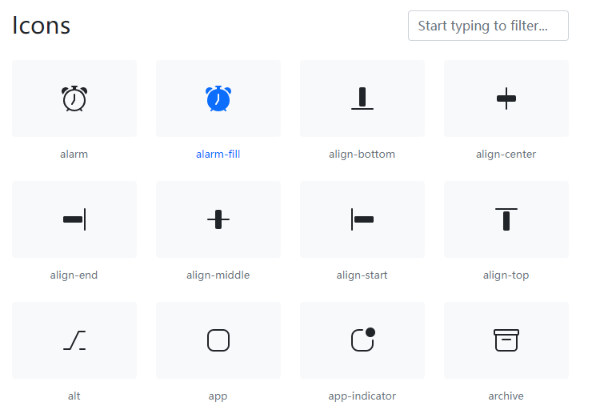
5.1.1 Bootstrap的概念
怎么理解Bootstrap框架
Bootstrap是一款用于网页开发的框架，它拥有样式库、组件和插件，使用者需要按照框架的规范进行开发。
Notes:
比如说实现组件效果，我们需要去https://getbootstrap.com/docs/5.0/components/card/ ，找到相关代码，应用到自己的网页中
<div class="card" style="width: 18rem;"> <img src="..." class="card-img-top" alt="..."> <div class="card-body"> <h5 class="card-title">Card title</h5> <p class="card-text">Some quick example text to build on the card title and make up the bulk of the card's content.</p> <a href="#" class="btn btn-primary">Go somewhere</a> </div> </div>

Slide 10
5.1.1 Bootstrap的概念
Bootstrap框架中提供的内容如下。
基本结构：Bootstrap提供了一个带有栅格系统、链接样式、背景的基本结构。
CSS：Bootstrap自带了全局的CSS设置、预定义的基本HTML元素样式、可扩展的class，以及一个先进的栅格系统。
布局组件：Bootstrap含了十几个可重用的组件，用于创建图像、下拉菜单、导航、警告框、弹出框等。
图标库：Bootstrap拥有开源的图标库，图标文件的格式是SVG，能够轻松快捷地进行缩放，并可以通过CSS设置样式。
JavaScript插件：Bootstrap包含十几个自定义的jQuery插件，可以直接包含所有的插件，也可以逐个包含这些插件。
定制：开发人员可以定制Bootstrap的组件、Less变量和jQuery插件来得到一套自定义的版本，提高了开发的灵活性。

Slide 11
5.1.2 Bootstrap的特点
先定一个小目标！
了解Bootstrap的特点，能够说出具体特点

Slide 12
5.1.2 Bootstrap的特点
Bootstrap特点
使用Bootstrap可以构建出非常优雅的前端界面，而且占用资源非常小。
移动设备优先：移动设备优先的样式贯穿于整个库。
浏览器支持度高：主流浏览器都支持Bootstrap，包括IE（支持IE 9+）、Firefox、Chrome、Safari等。
学习成本低，容易上手：只需使用者具备HTML、CSS和JavaScript的基础知识。
响应式设计：Bootstrap框架为用户提供了一套响应式的移动设备优先的流式栅格系统，能够自适应于台式机、平板计算机和手机的屏幕大小。
良好的代码规范：Bootstrap为开发人员创建接口提供了一个简洁统一的解决方案，减少了测试的工作量，使开发人员站在巨人的肩膀上，不重复造轮子。
强大的组件：Bootstrap包含功能强大的内置组件。

Slide 13
5.2
Bootstrap下载和使用

Slide 14
5.2.1 下载Bootstrap预编译文件
Bootstrap提供了3种下载方式：
第1种方式是下载Bootstrap预编译文件。
第2种方式是下载源文件进行手动编译。
第3种方式是使用CDN来引入。
上述第1种方式Bootstrap预编译文件使用起来比较简单，它不包含文档和最初的源代码文件，可以直接引入到Web项目中。在这里我们选择第1种方式进行讲解。

Slide 15
5.2.1 下载Bootstrap预编译文件
先定一个小目标！
掌握Bootstrap预编译文件的下载，能够独立完成Bootstrap相应版本下载

Slide 16
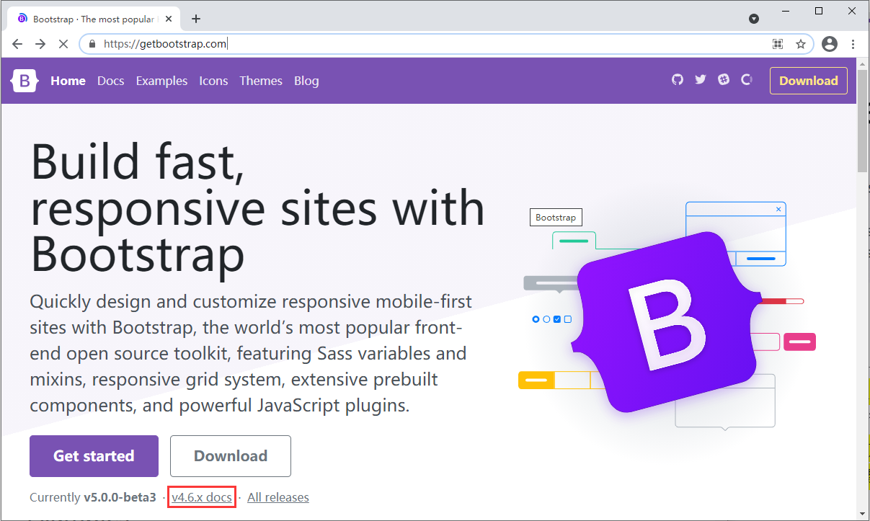
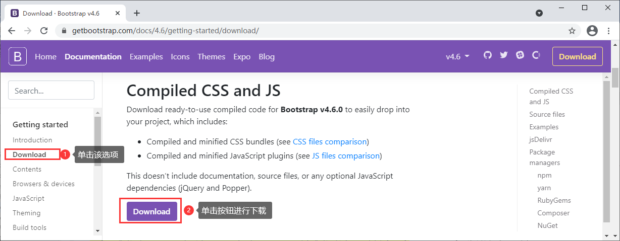
5.2.1 下载Bootstrap预编译文件
下载Bootstrap预编译文件
打开浏览器，访问Bootstrap的官方网站，手动下载bootstrap-4.6.0-dist.zip文件。
http://getbootstrap.com/
单击按钮进入右图所示页面

Slide 17
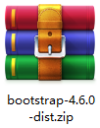
5.2.1 下载Bootstrap预编译文件
下载成功后，解压缩ZIP文件，将看到下面的文件和目录结构。
bootstrap-4.6.0-dist/
├── css/
└── js/
解压缩文件

Slide 18
5.2.1 下载Bootstrap预编译文件
bootstrap-4.6.0-dist目录下css和js文件中所有子文件。
bootstrap-4.6.0-dist/
├── css/
│ ├── bootstrap.css
│ ├── bootstrap.css.map
│ ├── bootstrap.min.css
│ ├── bootstrap.min.css.map
│ ├── bootstrap-grid.css
│ ├── bootstrap-grid.css.map
│ ├── bootstrap-grid.min.css
│ ├── bootstrap-grid.min.css.map
│ ├── bootstrap-reboot.css
│ ├── bootstrap-reboot.css.map
│ ├── bootstrap-reboot.min.css
│ └── bootstrap-reboot.min.css.map
bootstrap-4.6.0-dist/
├── js/
│ ├── bootstrap.bundle.js
│ ├── bootstrap.bundle.js.map
│ ├── bootstrap.bundle.min.js
│ ├── bootstrap.bundle.min.js.map
│ ├── bootstrap.js
│ ├── bootstrap.js.map
│ ├── bootstrap.min.js
│ └── bootstrap.min.js.map

Slide 19
5.2.1 下载Bootstrap预编译文件
bootstrap-4.6.0-dist目录结构中针对文件名的相关说明。
文件名带有min的文件是编译后的压缩版本，可以用于生产环境，文件比较小。
不带min的文件可以用于开发环境，源码比较清晰，容易阅读，便于代码调试。
文件名带有map文件是Source Map文件，用于查询精确的样式位置。
另外，该目录结构中没有jQuery文件，如果项目中需要使用的话，可以自行下载jQuery文件。

Slide 20
5.2.2 引入Bootstrap预编译文件
先定一个小目标！
掌握Bootstrap预编译文件的引入，能够在页面中正确引入编译好的核心CSS和JavaScript文件

Slide 21
5.2.2 引入Bootstrap预编译文件
在HTML中引入预编译文件中的核心CSS和JavaScript文件
在网页中引入Bootstrap框架。
使用<script>标签引入JavaScript文件。
使用<link>标签引入CSS文件。
需要注意的是，Bootstrap中的JavaScript效果都是基于jQuery的。如果想要使用JavaScript效果，必须将jquery.min.js文件放在bootstrap.min.js文件前面引入。
由于Bootstrap没有提供jquery.min.js文件，所以我们需要手动下载该文件或使用CDN方式进行引入jquery.min.js文件。

Slide 22
5.2.2 引入Bootstrap预编译文件
使用CDN方式引入的jquery.min.js文件
<!-- 引入Bootstrap 4.6.0核心CSS文件 -->
<link rel="stylesheet" href="bootstrap-4.6.0-dist/css/bootstrap.min.css">
<!-- jQuery文件，务必在bootstrap.min.js之前引入 -->
<script src="https://cdn.staticfile.org/jquery/3.2.1/jquery.min.js"></script>
<!-- 引入Bootstrap 4.6.0核心JavaScript文件 -->
<script src="bootstrap-4.6.0-dist/js/bootstrap.min.js"></script>

Slide 23
5.2.3 创建Bootstrap初始模板
先定一个小目标！
掌握Bootstrap初始模板的创建，能够独立完成模板文件代码编写

Slide 24
5.2.3 创建Bootstrap初始模板
Bootstrap的使用
（1）将bootstrap-4.6.0-dist文件夹放到C:\code\chapter05目录下。
（2）下载jquery-3.5.1.slim.min.js文件和popper.min.js文件至本地。
（3）在chapter05目录下创建一个index.html文件，在该文档中直接引入编译好的CSS和JavaScript文件。

Slide 25
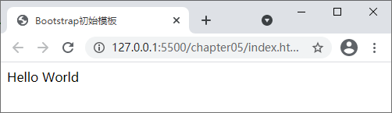
5.2.3 创建Bootstrap初始模板
使用Bootstrap框架创建初始模板，在页面中输出Hello World，效果如图：

Slide 26
5.3
Bootstrap布局容器

Slide 27
5.3.1 初识布局容器
先定一个小目标！
掌握布局容器，能够灵活运用.container类和.container-ﬂuid类完成对不同容器宽度的设置

Slide 28
5.3.1 初识布局容器
布局容器
1
.container类用于固定宽度并支持响应式布局的容器。
<div class="container">
…
<div>
2
.container-fluid类用于在不同设备下设置100%宽度，占据全部视口的容器。
<div class="container-fluid">
…
<div>

Slide 29
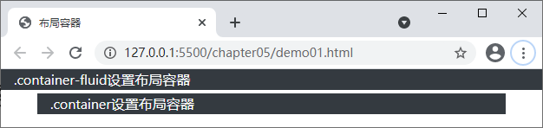
5.3.1 初识布局容器
使用.container类和.container-fluid类设置布局容器，效果如图：

Slide 30
5.3.1 初识布局容器
对比.container类和.container-fluid类
在C:\code\chapter05\demo01.html文件中，编写代码。
STEP 01
<!DOCTYPE html>
<html>
<head>
<meta charset="UTF-8">
<meta name="viewport" content="width=device-width, initial-scale=1.0, shrink-to-fit=no">
<link rel="stylesheet" href="bootstrap-4.6.0-dist/css/bootstrap.min.css">
<title>布局容器</title>
</head>
<body>
<div class="container-fluid bg-dark text-light mb-1">.container-fluid设置布局容器</div>
<div class="container bg-dark text-light">.container设置布局容器</div>
</body>
</html>

Slide 31
5.3.1 初识布局容器
测试网页程序
运行demo01.html程序，演示两种容器的对比效果。
STEP 02
运行demo01.html文件

Slide 32
5.3.2 响应式布局容器
先定一个小目标！
掌握响应式布局容器的使用，能够合理利用响应式容器完成页面的布局

Slide 33
5.3.2 响应式布局容器
响应式布局容器
.container-{breakpoint}类创建响应式布局容器，目的是在屏幕分辨率要求不同的情况下，容器宽度的显示规则更加灵活。breakpoint允许的取值有sm、md、lg和xl。
<div class="container-{sm|md|lg|xl}">
…
<div>

Slide 34
5.3.2 响应式布局容器
类 | 布局容器宽度
 | 超小屏幕 <576 | 小屏幕 ∈[576, 768） | 中等屏幕 ∈[769, 992） | 大屏幕 ∈[992,1200） | 超大屏幕 ≥1200
.container | 100% | 540px | 720px | 960px | 1140px
.container-sm | 100% | 540px | 720px | 960px | 1140px
.container-md | 100% | 100% | 720px | 960px | 1140px
.container-lg | 100% | 100% | 100% | 960px | 1140px
.container-xl | 100% | 100% | 100% | 100% | 1140px
.container-fluid | 100% | 100% | 100% | 100% | 100%

Slide 35
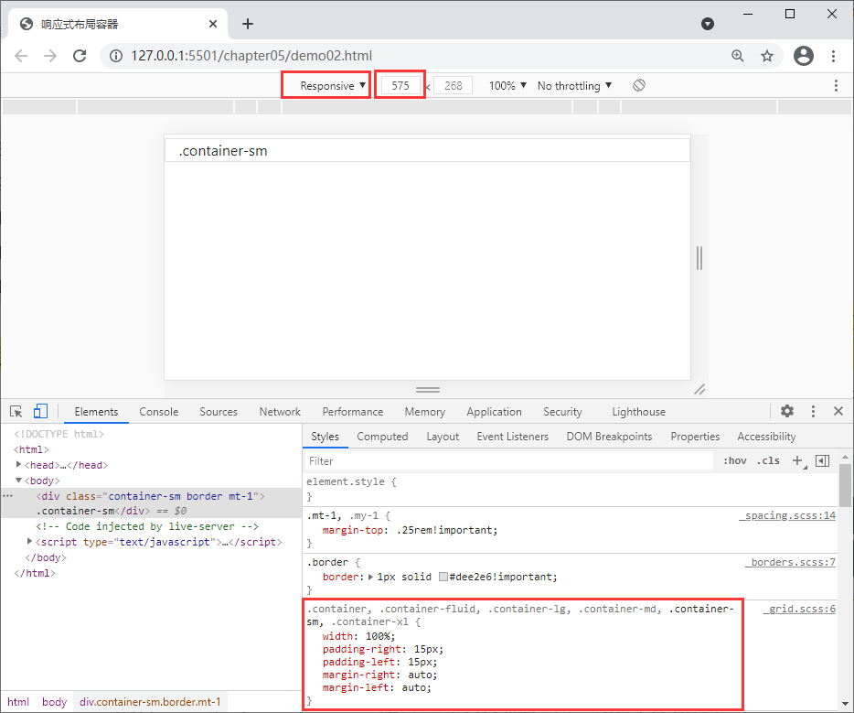
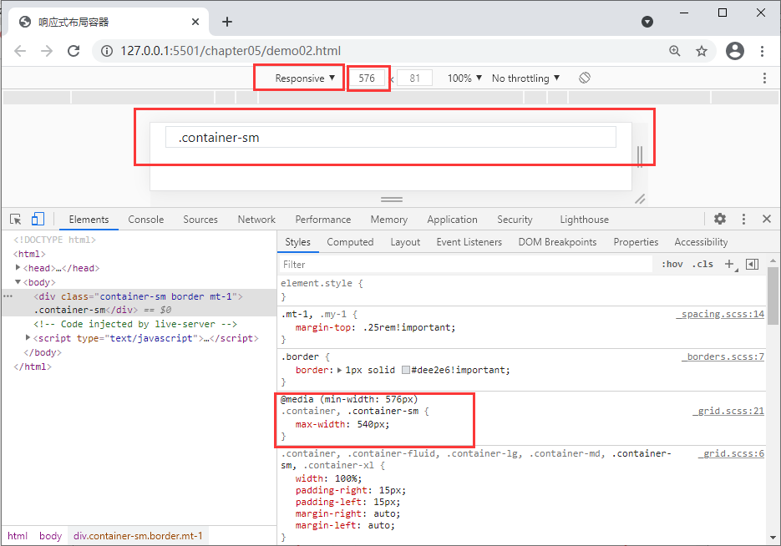
5.3.2 响应式布局容器
使用.container-sm布局容器设置在断点处的布局容器宽度，效果如图：
移动设备的屏幕宽度设置为575px
移动设备的屏幕宽度设置为576px

Slide 36
5.3.2 响应式布局容器
.container-sm布局容器
在C:\code\chapter05\demo02.html文件中，编写代码。
STEP 01
<!DOCTYPE html>
<html>
<head>
<meta charset="UTF-8">
<meta name="viewport" content="width=device-width, initial-scale=1.0, shrink-to-fit=no">
<link rel="stylesheet" href="bootstrap-4.6.0-dist/css/bootstrap.min.css">
<title>响应式布局容器</title>
</head>
<body>
<div class="container-sm border mt-1">.container-sm</div>
</body>
</html>

Slide 37
5.3.2 响应式布局容器
测试网页程序
在浏览器中打开demo02.html文件，按“F12”键启动开发者工具，进入移动设备调试模式，将移动设备的宽度设置为575px。
STEP 02

Slide 38
5.3.2 响应式布局容器
将移动设备的宽度设置为576px（大于等于576px）时，会发现布局容器的最大宽度（即max-width值）为540px。

Slide 39
5.4
Bootstrap栅格系统

Slide 40
5.4.1 Bootstrap栅格系统概述
先定一个小目标！
熟悉Bootstrap栅格系统，能够说出栅格系统中定义列的类有哪些

Slide 41
5.4.1 Bootstrap栅格系统概述
栅格系统
Bootstrap栅格系统：基于12列布局，可以适配5种屏幕宽度，分别对应不同的屏幕大小，通过一系列的行（row）与列（column）的组合来创建页面布局。
开发者可以将内容放入创建好的布局中，让内容根据父元素盒子（布局容器）宽度的大小进行适当地调节，从而达到响应式页面布局的效果。

Slide 42
5.4.1 Bootstrap栅格系统概述
Bootstrap栅格系统定义列的类
Bootstrap栅格系统提供了定义列的类，用于在不同宽度的屏幕中实现不同的排列方式。
屏幕类型 | 超小屏幕宽度 <576 | 小屏幕宽度 ∈[576, 768） | 中等屏幕宽度 ∈[769, 992） | 大屏幕宽度 ∈[992,1200） | 超大屏幕宽度 ≥1200
类 | .col-* | .col-sm-* | .col-md-* | .col-lg-* | .col-xl-*

Slide 43
5.4.2 Bootstrap栅格系统的基本使用
先定一个小目标！
掌握Bootstrap栅格系统的基本使用，能够为不同屏幕设备设置不同的列的宽度

Slide 44
5.4.2 Bootstrap栅格系统的基本使用
栅格系统的基本使用方法
Bootstrap栅格系统为不同屏幕宽度定义了不同的类，使用非常方便，直接为元素添加类名即可，如.col-*、.col-sm-*等。
行（row）使用.row类定义，列（column）使用.col-*或.col-*-*类定义，内容应当放置于列内，列大于12时，将会另起一行排列。
行（row）必须包含在布局容器.container类或.container-ﬂuid类中，方便为其赋予合适的排列（alignment）和内边距（padding）。
通过行（row）可以创建水平方向的一组列（column），并且只有列（column）可以作为行（row）的直接子元素。例如，可以使用3个.col-xs-4类的div元素创建3个等宽的列。

Slide 45
5.4.2 Bootstrap栅格系统的基本使用
设置子元素（列）的宽度
.col-栅格的数量：设置超小屏幕下列的宽度。
.col-sm-栅格的数量：设置小屏幕下列的宽度。
.col-md-栅格的数量：设置中等屏幕下列的宽度。
.col-lg-栅格的数量：设置大屏幕下列的宽度。
.col-xl-栅格的数量：设置超大屏幕下列的宽度。

Slide 46
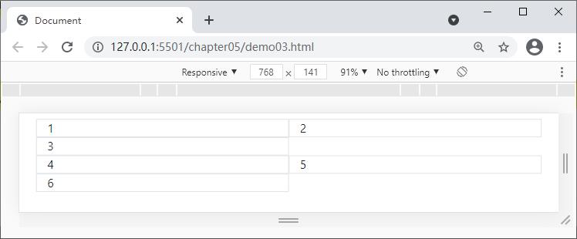
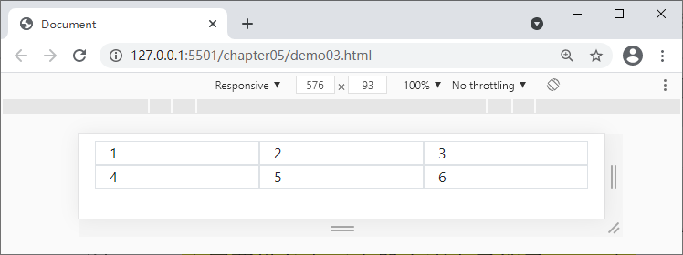
5.4.2 Bootstrap栅格系统的基本使用
使用栅格系统实现中等屏幕上显示4行2列，在小屏幕上显示2行3列布局效果，如图：
移动设备的屏幕宽度设置为768px
移动设备的屏幕宽度设置为576px

Slide 47
5.4.2 Bootstrap栅格系统的基本使用
为小屏幕设备和中等屏幕设备设置列宽度
创建C:\Bootstrap\chapter05\demo03.html文件，实现中等屏幕上显示4行2列，在小屏幕上显示2行3列布局效果。
STEP 01
<head>
<link rel="stylesheet" href="bootstrap-4.6.0-dist/css/bootstrap.min.css">
</head>
<body>
<div class="container"> <!-- 定义外部布局容器 -->
<div class="row mt-2"><!-- 在容器内部定义行（row） -->
<div class="col-sm-4 col-md-6 border">1</div>
<div class="col-sm-4 col-md-6 border">2</div>
<div class="col-sm-4 col-md-6 border">3</div>
</div>

Slide 48
5.4.2 Bootstrap栅格系统的基本使用
为小屏幕设备和中等屏幕设备设置列宽度
创建C:\Bootstrap\chapter05\demo03.html文件，实现中等屏幕上显示4行2列，在小屏幕上显示2行3列布局效果。
STEP 01
<div class="row-"><!-- 在容器内部定义行（row） ->
<div class="col-sm-4 col-md-6 border">4</div>
<div class="col-sm-4 col-md-6 border">5</div>
<div class="col-sm-4 col-md-6 border">6</div>
</div>
</div>
</body>

Slide 49
5.4.2 Bootstrap栅格系统的基本使用
测试网页程序
运行demo03.html程序，按【F12】键启动开发者工具，进入移动设备调试模式，将移动设备的宽度设置为768px，将被识别为中等屏幕设备大小，说明.col-md-6类设置生效。
STEP 02

Slide 50
5.4.2 Bootstrap栅格系统的基本使用
测试网页程序
在移动设备调试模式，将移动设备的宽度设置为576px，将被识别为小屏幕设备大小，说明.col-sm-4类设置生效，每行显示3个div。
STEP 03

Slide 51
5.4.3 利用Bootstrap栅格系统实现导航栏效果
先定一个小目标！
掌握利用Bootstrap栅格系统实现导航栏效果，能够完成具体效果

Slide 52

5.4.3 利用Bootstrap栅格系统实现导航栏效果
使用Bootstrap栅格系统相关内容实现导航栏效果，如图：
中等屏幕设备上的运行结果
小屏幕设备上的运行结果

Slide 53
5.4.3 利用Bootstrap栅格系统实现导航栏效果
导航栏实现思路
首先定义导航栏页面结构，通过Bootstrap栅格系统中的.container-fluid类设置导航栏的布局容器，在导航栏布局容器的每一行中设置不同的列数。
在中等屏幕设备下，所有列元素成一行显示。
在小屏幕设备下，每一列元素单独一行显示，即每列宽度为100%。
在编写本案例时应先实现导航栏的页面结构，再实现页面样式。

Slide 54
5.4.3 利用Bootstrap栅格系统实现导航栏效果
实现导航栏效果
创建C:\Bootstrap\chapter05\demo04.html文件，首先定义页面结构。
STEP 01
<head><link rel="stylesheet" href="bootstrap-4.6.0-dist/css/bootstrap.min.css"></head>
<body>
<div class="container-fluid">
<ul class="row">
<li class="col-md-4 col-sm-12">LOGO</li>
<li class="col-md-2 col-sm-12">首页</li>
<li class="col-md-2 col-sm-12">新闻资讯</li>
<li class="col-md-2 col-sm-12">关于我们</li>
<li class="col-md-2 col-sm-12">客户服务</li>
</ul>
</div>
</body>

Slide 55
5.4.3 利用Bootstrap栅格系统实现导航栏效果
实现导航栏效果
在demo04.html文件中，定义页面样式。
STEP 02
<style>
* {margin: 0;padding: 0;}
li {
list-style: none;
text-align: center;
padding: 10px;
font-size: 20px;
}
li:hover {color: #c2bfbf;}
.row {margin-bottom: 0;}
.container-fluid{background-color: #000;color: #fff;}
</style>

Slide 56
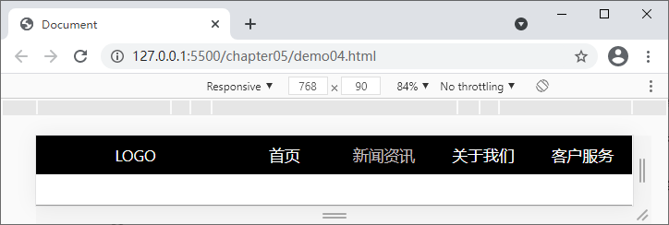
5.4.3 利用Bootstrap栅格系统实现导航栏效果
测试网页程序
在浏览器中打开demo04.html文件，按“F12”键启动开发者工具，进入移动设备调试模式，将移动设备宽度设置为768px，将被识别为中等屏幕设备大小，说明.col-md-*类设置生效。
STEP 03

Slide 57
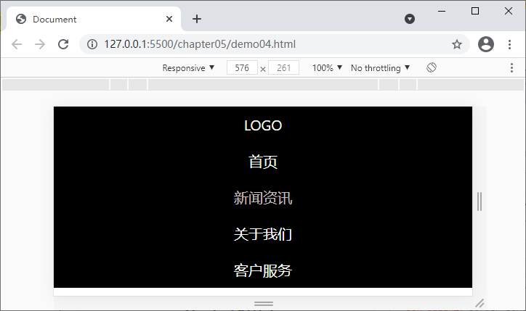
5.4.3 利用Bootstrap栅格系统实现导航栏效果
测试网页程序
在移动设备调试模式，将移动设备宽度设置为576px，将被识别为小屏幕设备大小，说明.col-sm-12类生效，导航栏中的标签会纵向排列。
STEP 04

Slide 58
5.5
Bootstrap响应式工具类

Slide 59
5.5 Bootstrap响应式工具类
先定一个小目标！
熟悉Bootstrap响应式工具类，能够利用响应式工具类实现元素在不同屏幕设备上的显示和隐藏

Slide 60

5.5 Bootstrap响应式工具类
响应式工具类
Bootstrap提供了一套响应式工具类，这些工具类可以将常见的重复属性值以单个类的形式表达出来，减少文件体积大小，更快捷地实现元素在不同屏幕设备上的显示和隐藏。

Slide 61
5.5 Bootstrap响应式工具类
元素隐藏的响应式工具类
类 | 不同屏幕宽度下的显示状态
 | 超小屏幕宽度 <576 | 小屏幕宽度 ∈[576, 768） | 中等屏幕宽度 ∈[769, 992） | 大屏幕宽度 ∈[992,1200） | 超大屏幕宽度 ≥1200
.d-none | 隐藏 | 隐藏 | 隐藏 | 隐藏 | 隐藏
.d-none .d-sm-block | 隐藏 | 显示 | 显示 | 显示 | 显示
.d-block .d-sm-none .d-md-block | 显示 | 隐藏 | 显示 | 显示 | 显示
.d-block .d-md-none .d-lg-block | 显示 | 显示 | 隐藏 | 显示 | 显示
.d-block .d-lg-none .d-xl-block | 显示 | 显示 | 显示 | 隐藏 | 显示
.d-block .d-xl-none | 显示 | 显示 | 显示 | 显示 | 隐藏

Slide 62
5.5 Bootstrap响应式工具类
实现元素显示的响应式工具类
类 | 不同屏幕宽度下的显示状态
 | 超小屏幕宽度 <576 | 小屏幕宽度 ∈[576, 768） | 中等屏幕宽度 ∈[769, 992） | 大屏幕宽度 ∈[992,1200） | 超大屏幕宽度 ≥1200
.d-block | 显示 | 显示 | 显示 | 显示 | 显示
.d-block .d-sm-none | 显示 | 隐藏 | 隐藏 | 隐藏 | 隐藏
.d-none .d-sm-block .d-md-none | 隐藏 | 显示 | 隐藏 | 隐藏 | 隐藏
.d-none .d-md-block .d-lg-none | 隐藏 | 隐藏 | 显示 | 隐藏 | 隐藏
.d-none .d-lg-block .d-xl-none | 隐藏 | 隐藏 | 隐藏 | 显示 | 隐藏
.d-none .d-xl-block | 隐藏 | 隐藏 | 隐藏 | 隐藏 | 显示

Slide 63
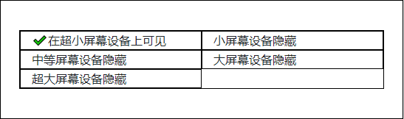
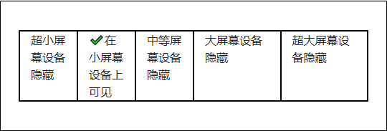
5.5 Bootstrap响应式工具类
模拟在超小屏幕设备、小屏幕设备、中等屏幕设备、大屏幕设备、超大屏幕设备的页面运行结果，如图：
超小屏幕设备运行结果
小屏幕设备运行结果

Slide 64
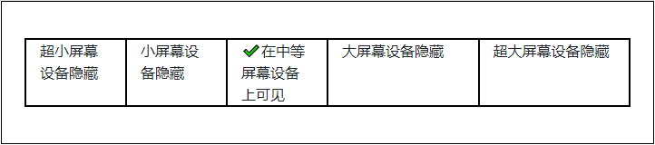
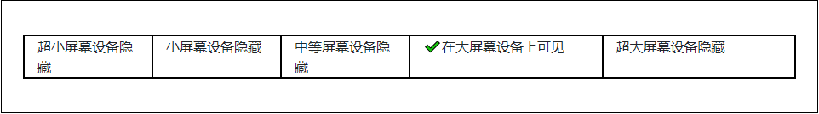
5.5 Bootstrap响应式工具类
中等屏幕设备运行结果
大屏幕设备运行结果
超大屏幕设备运行结果

Slide 65
5.5 Bootstrap响应式工具类
使用响应式工具类在不同屏幕上自适应隐藏或显示元素
创建C:\Bootstrap\chapter05\demo05.html文件，编写页面结构。
STEP 01
<head>
<title>响应式工具</title>
<meta charset="UTF-8">
<meta name="viewport" content="width=device-width, initial-scale=1.0">
<link href="bootstrap-4.6.0-dist/css/bootstrap.min.css" rel="stylesheet">
<style>
div {border: 1px solid black;}
</style>
</head>
<body>
<div class="container" style="padding: 40px;">
<div class="row"> </div>
</div>
</body>

Slide 66
5.5 Bootstrap响应式工具类
使用响应式工具类在不同屏幕上自适应隐藏或显示元素
在demo05.html文件的行内编写列内容。
STEP 02
<div class="row">
<div class="col-6 col-sm-2">
<span class="d-none d-sm-block">超小屏幕设备隐藏</span>
<span class="d-block d-sm-none">✔在超小屏幕设备上可见</span>
</div>
<div class="col-6 col-sm-2">
<span class="d-block d-sm-none d-md-block">小屏幕设备隐藏</span>
<span class="d-none d-sm-block d-md-none">✔在小屏幕设备上可见</span>
</div>
<!-- 省略部分列内容 -->
</div>

Slide 67
5.5 Bootstrap响应式工具类
<div class="row">
<!-- 省略部分列内容 -->
<div class="col-6 col-sm-2">
<span class="d-block d-md-none d-lg-block">中等屏幕设备隐藏</span>
<span class="d-none d-md-block d-lg-none">✔在中等屏幕设备上可见</span>
</div>
<div class="col-6 col-sm-3">
<span class="d-block d-lg-none d-xl-block">大屏幕设备隐藏</span>
<span class="d-none d-lg-block d-xl-none">✔在大屏幕设备上可见</span>
</div>
<div class="col-6 col-sm-3">
<span class="d-block d-xl-none">超大屏幕设备隐藏</span>
<span class="d-none d-xl-block">✔在超大屏幕设备上可见</span>
</div>
</div>

Slide 68
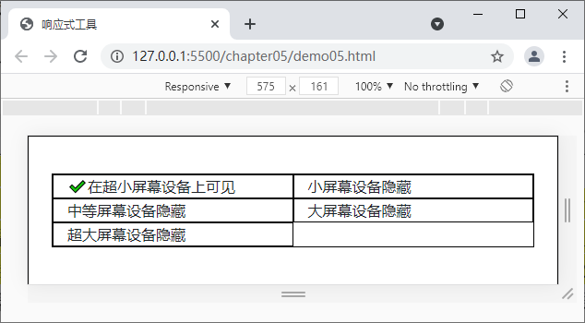
5.5 Bootstrap响应式工具类
测试网页程序
在浏览器中打开demo05.html文件，按“F12”键启动开发者工具，进入移动设备调试模式，将移动设备的宽度设置为575px，测试响应式工具类在超小屏幕上的运行结果。
STEP 03

Slide 69
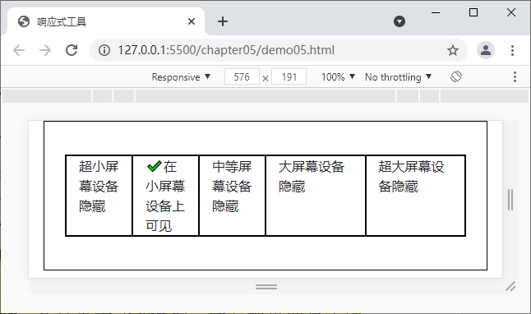
5.5 Bootstrap响应式工具类
测试网页程序
将移动设备的宽度设置为576px，测试响应式工具类在小屏幕上的运行结果。
STEP 04

Slide 70
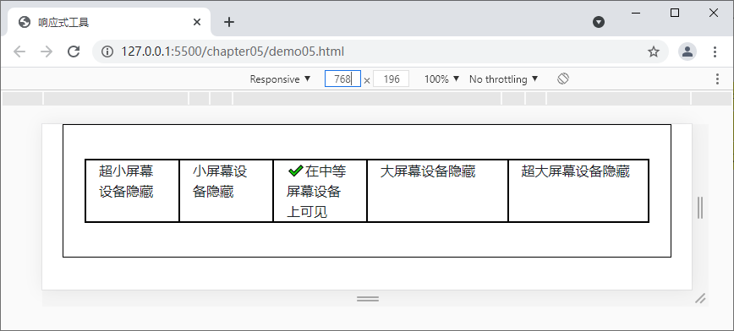
5.5 Bootstrap响应式工具类
测试网页程序
将移动设备的宽度设置为768px，测试响应式工具类在中等屏幕上的运行结果。
STEP 05

Slide 71
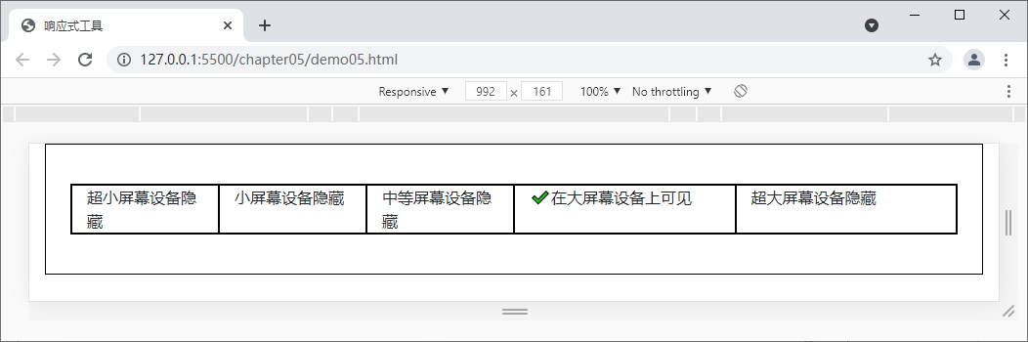
5.5 Bootstrap响应式工具类
测试网页程序
将移动设备的宽度设置为992px，测试响应式工具类在大屏幕上的运行结果。
STEP 06

Slide 72
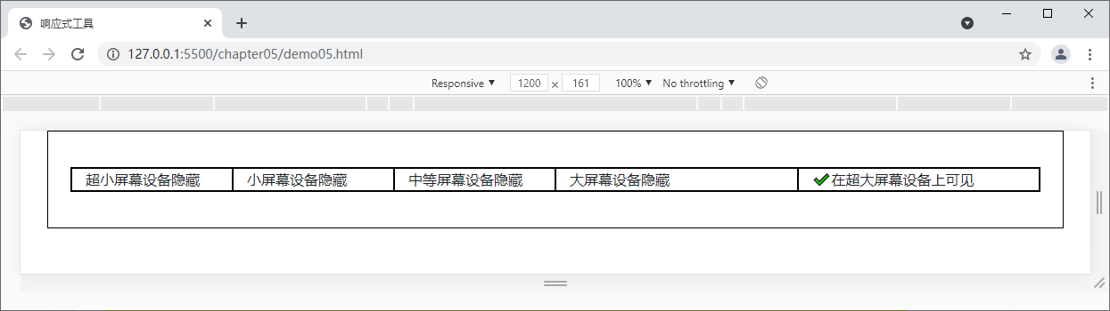
5.5 Bootstrap响应式工具类
测试网页程序
将移动设备的设置为1200px，测试响应式工具类在超大屏幕上的运行结果。
STEP 07

Slide 73
本章小结
本
章
小
结
本章首先介绍了Bootstrap的概念，帮助读者对Bootstrap有一个初步的认识；然后讲解了Bootstrap的下载和使用，读者应掌握Bootstrap预编译文件的下载和引入，并能完成初始模板的创建；最后讲解了Bootstrap的布局容器、栅格系统和响应式工具类，读者可以根据实际需要灵活使用。

